Slide 1
Основные понятия и категории интернет-стилистики
Branko Tošović Institut für Slawistik der Karl-Franzens Universität Graz http://www-gewi.kfunigraz.ac.at/gralis branko.tosovic@uni-graz.at
Вторая конференция Комиссии по стилистике Международного комитета славистов Грац, 16–18 апреля 2015 г.

Slide 2
Период античной стилистики
Период «риторической» стилистики
Период стилистики ХХ столетия
Период интернет-стилистики XXI века

Slide 3
Интернет-стилистика представляет собой раздел стилистики, занимающийся экспрессивными, выразительными и функционально-стилевыми особенностями письменных и устных текстов,

Slide 4
(а) полноценное функционирование которых связано только с Сетью,
(б) исконно относящихся к интернету, т. е. являющихся первичными,
(в) с их онлайн-офлайн версиями.

Slide 5
Переориентация
Ревитализации
Реинкарнация (оживление)

Slide 6
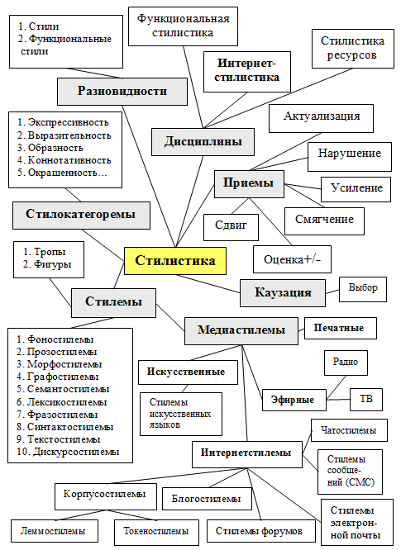

Slide 7
Интернет ‒ это не одна сфера, а сфера сфер, это корреляционал – система взаимодействий, в которой все элементы связаны между собой различными узлами и направлениями.

Slide 8
Сетевой корреляционал
Вертикальный (типологический)
Горизонтальный (территориальный)
Языковой
Силистический

Slide 9
Сетевой вертикальный корреляционал (С-верт)
Взаимодействие различных структурных разновидностей веба

Slide 10
Сетевой вертикальный корреляционал (С-верт)
Интракорреляционал (С-верт-Интра)
Интеркорреляционал (С-верт-Интер)
Супракорреляционал (С-верт-Супра)
Суперкорреляционал (С-верт-Супер)
Экстракорреляционал (С-верт-Экстра)
Паракорреляционал (С-верт-Пара)
Категориал (С-верт-Категориал)

Slide 11
Сетевой горизонтальный корреляционал (С-гор)
Интракорреляционал (С-гор-Интра)
Интеркорреляционал (С-гор-Интер)
Супракорреляционал (С-гор-Супра)
Суперкорреляционал (С-гор-Супер)
Экстракорреляционал (С-гор-Экс­тра)
Паракорреляционал (С-гор-Пара)
Категориал (С-гор-Категориал)

Slide 12
Сетевой социальный корреляционал (С-Соц)
Интракорреляционал (С-соц-Интра)
Интеркорреляционал (С-соц-Интер)
Супракорреляционал (С-соц-Супра)
Суперкорреляционал (С-соц-Супер)
Экстракорреляционал (С-соц-Экстра)
Паракорреляционал (С-соц-Пара)
Категориал (С-соц-Категориал).

Slide 13
Сетевой языковой корреляционал (С-яз)
Интракорреляционал (С-яз-Интра)
Интеркорреляционал (С-яз-Интер)
Супракорреляционал (С-яз-Супра)
Суперкорреляционал (С-яз-Супер)
Экстракорреляционал (С-яз-Экстра)
Паракорреляционал (С-яз-Пара)
Категориал (С-яз-Категориал)

Slide 14
Сетевой стилистический корреляционал (С-Стил)
Интракорреляционал (С-стиль-Интра)
Интеркорреляционал (С-стиль-Интер)
Супракорреляционал (С-стиль-Супра)
Суперкорреляционал (С-стиль-Супер)
Экстракорреляционал С-стиль-Экстра)
Паракорреляционал (С-стиль-Пара)
Категориал (С-стиль-Катего­риал)

Slide 15
Основные маркерами стилистического потенциала интернета
Экспрессивность
Стилевое расслоение
Стилистическая уровневая структура

Slide 16
Постмодернизм
Делинеаризация (нелинейное повествование)
Гипертекстуализация, интерактивность, комбинаторность
Устранение предзаданной фабулы
Многовариантность сюжета

Slide 17
Вовлечение читателя в творческий процесс (возможность самому читателю встраивать собственный текст)
Приоритет игрового элемента
Динамичность
Мозаичность
Гибридность

Slide 18
Неоднородность прочтения и интерпретации
Нейтрализация границ между искусством и повседневной жизнью, литературой, наукой и философией
Экспериментирование

Slide 19
Онлайн стилистика
Стилистика,
(а) сложившаяся в начале XXI столетия,
(б) ориентированная на изучение стилистических феноменов в условиях революции в общении,

Slide 20
(в) рассматривающая стилистические феномены в новых видах коммуникативного пространства,
(г) учитывающая новаторские научные разработки,
(д) изучающая гипертекст как основную форму организации.

Slide 21
Основной предмет интернет-стилистики
Первичные тексты

Slide 22
Стилистический материал вымышленных языков

Slide 23
Две глобальные части интернета
официальная
неофициальная

Slide 24
Важнейшие структурные части сетевых жанров:
гипертекст
линк
лид
тег

Slide 25
Сетевые функциональные стили

